Slide 1
MATA KULIAH: PERENCANAAN WILAYAH
Pertemuan #
TOPIK:
WILAYAH MEGA-URBAN
(MEGAPOLITAN)
Rama Permana Putra, S.T., M.Sc., M.P.W.K.
PRODI PERENCANAAN WILAYAH DAN KOTA
UNIVERSITAS SEBELAS MARET (UNS)
© PWK UNS 2020

Slide 2
World Urban Population, 1950-2015 with Projections to 2050

Slide 3
Globalisasi dan Wilayah Mega-Urban
Globalisasi, urbanisasi, dan kemunculan kawasan perkotaan sangat terkait. Hingga abad ke-20, beberapa faktor mencegah pengaturan kota-kota besar di atas 1 juta penduduk, kurang dari daerah perkotaan. Salah satu kendala yang paling menonjol adalah ketidakmampuan teknis untuk mendukung volume besar orang dan arus barang yang akan dihasilkan entitas seperti itu, terutama pasokan makanan.
Sebelum tahun 1950, hanya dua kota yang melampaui populasi 8 juta jiwa; New York dan London. Dengan demikian, urbanisasi skala besar adalah proses yang dimulai, atau setidaknya mulai diakui setelah Perang Dunia II ketika populasi perkotaan global memasuki fase pertumbuhan yang dipercepat dan ketika sarana teknis baru tersedia.
Tingkat motorisasi yang lebih tinggi, khususnya difusi mobil, pembangunan sistem jalan raya, pengaturan jaringan transportasi udara regional semuanya mendukung ekspansi geografis wilayah perkotaan. Terlepas dari difusi spasialnya, urbanisasi mampu mempertahankan tingkat kohesi dengan interaksi yang meningkat. Distribusi kegiatan terkait perkotaan di wilayah yang luas menciptakan ruang transaksional baru dan kerangka acuan baru untuk apa yang bisa dianggap perkotaan.

Slide 4
Globalisasi dan Wilayah Mega-Urban
Regionalisme urbanisasi menyiratkan bahwa beberapa kota tidak hanya telah menjadi wilayah metropolitan, tetapi secara individu atau sebagai kelompok, kota telah menjadi entitas regional fungsional yang kompleks; wilayah mega-urban.
Wilayah mega-urban adalah hasil dari proses historis ekspansi kota dan interkoneksi karena wilayah mega-urban.
Namun istilah wilayah mega-urban memerlukan beberapa klasifikasi karena ukuran dan skala spasial yang diperlukan dan karena biasanya tidak membedakan antara wilayah wilayah metropolitan tunggal dan ganda.
Wilayah mega-urban adalah entitas yang dinamis terkait dengan proses ekonomi, infrastruktur dan teknologi.

Slide 5
Evolusi Struktur Ruang Perkotaan

Slide 6
Perspektif Struktur Ruang Perkotaan

Slide 7
Perspektif Struktur Ruang Perkotaan
Perspektif konvensional tentang struktur ruang perkotaan biasanya mewakili ruang perkotaan dan pedesaan sebagai dikotomi, dianggap dua entitas yang terpisah, meskipun berinteraksi. Namun, struktur ruang kota lebih dipahami sebagai sebuah rangkaian yang terdiri dari berbagai struktur transisi antara apa yang dapat dianggap pedesaan dan perkotaan murni.
Yang pertama adalah desa-desa yang mewakili bentuk-bentuk dasar urbanisme dalam suasana pedesaan.
Kemudian, seluruh jajaran permukiman perkotaan mulai dari kota hingga aglomerasi kota besar. Extended Metropolitan Region (EMR; sering disebut metropolis) adalah rangkaian kegiatan perkotaan, sering terjalin dengan kegiatan pedesaan, yang mencakup aglomerasi perkotaan besar dan jaringan kota sekunder (satelit).
Pada tingkat yang lebih tinggi, wilayah mega-urban adalah kota besar yang sering mencakup beberapa EMR yang terstruktur di sepanjang koridor.

Slide 8
Terbentuknya Megapolitan
Pengembangan wilayah mega-urban sebagian besar adalah hasil dari tiga proses yang memperkuat luasan spasial dan koherensi sistem perkotaan.
Yang pertama adalah pertumbuhan, intensifikasi dan difusi kegiatan ekonomi, yang membutuhkan jumlah tambahan lahan perkotaan.
Yang kedua adalah meningkatnya keterkaitan pusat-pusat kota, sebagian besar melalui pengaturan koridor transportasi multimoda.
Yang ketiga adalah spesialisasi dan interdependensi pusat-pusat kota dan interaksi penumpang dan angkutan yang intens yang diciptakan oleh proses ini.

Slide 9
Mega-Region Development

Slide 10
Terbentuknya Megapolitan
Pengembangan wilayah mega-urban dapat dibagi menjadi empat tahap :
Kota Tunggal (A). Hingga akhir abad ke-19 kota-kota relatif otonom dan sistem transportasi regional terbatas, terutama sistem jalan. Sebagian besar kegiatan ekonomi dilokalkan, tetapi perdagangan regional dan jarak jauh khusus ada.
Kota yang saling berhubungan (B). Pada awal abad ke-20, sistem perkotaan nasional didirikan, khususnya dengan kereta api yang menghubungkan sumber daya, produksi, dan pasar utama. Ini mendukung pengembangan ekonomi regional dan spesialisasi fungsional pusat kota melalui prinsip keunggulan komparatif regional. Mobilitas regional ini lebih mementingkan angkutan daripada penumpang, terutama karena mobilitas memakan waktu dan masih mahal (jarak gesekan yang relatif tinggi).
Wilayah metropolitan (C). Pada paruh kedua abad ke-20, difusi besar-besaran mobil dan pengaturan sistem jalan raya mendukung mobilitas penumpang dan barang yang terus meningkat serta regionalisasi urbanisasi. Suburbanisasi menghasilkan pengaturan ruang kota baru serta integrasi pelanggan ke dalam entitas yang kemudian dikenal sebagai wilayah metropolitan (atau wilayah metropolitan). Perdagangan global juga menjadi lebih signifikan, menyiratkan peran kekuatan eksternal yang tumbuh dalam membentuk urbanisasi, interaksi yang terjadi melalui gateway. Wilayah metropolitan menjadi unit kompetitif dalam ekonomi global yang muncul.
Wilayah Mega-Urban (D). Pada 1990-an pertumbuhan integrasi dan interkoneksi area metropolitan mengarah pada pembentukan mega region, beberapa menjadi nodal (berpusat di sekitar area metropolitan besar tunggal) sementara yang lain berorientasi sepanjang koridor termasuk beberapa area metropolitan besar.

Slide 11
Terbentuknya Megapolitan
Globalisasi dan integrasi antar moda (melalui kontainerisasi) semakin memperkuat pentingnya gateway sebagai simpul artikulasi yang mengatur penumpang dan arus barang dengan terminal transportasi dan zona logistik. Pengaruh global dan regional menjadi tertanam dalam struktur wilayah mega-urban. Infrastruktur khusus koridor, seperti kereta api kecepatan tinggi dan angkutan udara, dikembangkan lebih lanjut untuk mendukung peningkatan interaksi regional. Banyak mega daerah mengembangkan spesialisasi fungsional yang berpusat di sekitar kegiatan manufaktur dan layanan tertentu.
Wilayah mega-urban adalah hasil spasial dan struktural dari ekspansi kota, eksploitasi keunggulan komparatif dan peningkatan interaksi regional dan global. Representasi di atas adalah sintetis dan mengasumsikan kerangka waktu yang berbeda dalam kemunculan wilayah mega-urban di seluruh dunia. Untuk sebagian besar ekonomi maju, pengaturan Wilayah mega-urban sedang berlangsung selama 1960-an. Untuk negara berkembang, prosesnya terjadi kemudian tetapi dengan kecepatan yang jauh lebih cepat.

Slide 12
Wilayah Metropolitan
Wilayah metropolitan adalah sebuah kota besar tunggal sering secara resmi didefinisikan dan dinamai sebagai unit yurisdiksi dan statistik yang berfungsi sebagai pasar tenaga kerja, konsumsi, dan produksi.
Hal ini dapat dianggap sebagai unit ekonomi dasar ekonomi global. Wilayah metropolitan tidak harus merupakan wilayah yang dikembangkan secara terus-menerus dan dapat mencakup wilayah pedesaan, non-urban (ketika tidak ada pertanian) atau wilayah pengembangan kota yang terputus-putus.
Meskipun wilayah metropolitan terdiri dari beberapa yurisdiksi, wilayah ini disusun oleh jarak komuter dari kota inti yang memancarkan jalan raya dan jalur transit perkotaan.

Slide 13
Wilayah Metropolitan yang Diperluas
Wilayah Metropolitan yang Diperluas/ Extended Metropolitan Region (EMR) adalah sebuah kesatuan wilayah perkotaan, yang berinteraksi secara intensif dengan kegiatan pedesaan, mencakup aglomerasi perkotaan besar (beberapa juta) dan jaringan kota sekunder (satelit).
EMR menggabungkan berbagai kegiatan ekonomi dan penggunaan lahan, termasuk kegiatan pertanian, proyek perumahan skala besar dan kawasan industri.
EMR biasanya melampaui definisi standar area metropolitan untuk memasukkan wilayah pedesaan.

Slide 14
Wilayah Megapolitan (Mega-Urban)
Wilayah Mega-Urban/ Mega-Urban Region (MUR) adalah koridor skala besar yang terdiri dari beberapa wilayah metropolitan (beberapa di antaranya adalah EMR) disusun oleh infrastruktur transportasi dan terminal yang mendukung sistem interaksi ekonomi dan sosial regional yang intens.
Istilah megapolitan/megalopolis juga telah digunakan untuk mengkarakterisasi entitas semacam itu yang membentang beberapa ratus kilometer.
MUR juga memiliki populasi pedesaan yang besar, tetapi kegiatan pertanian sangat dikondisikan oleh kedekatan pasar perkotaan besar.
Meskipun tidak ada konvensi resmi tentang ukuran minimum, MUR memiliki setidaknya 10 juta penduduk sebagian besar terkonsentrasi di beberapa wilayah metropolitan.
MUR adalah entitas khusus dan saling bergantung yang bertindak sebagai sistem produksi, konsumsi, dan distribusi yang komprehensif. Ini berfungsi sebagai gerbang utama antara sistem akumulasi dan distribusi global, nasional dan regional.

Slide 15
Pola Ruang Perkotaan di Asia Timur

Slide 16
Pola Ruang Perkotaan di Asia Timur
Urbanisasi Asia difokuskan pada kemunculan kawasan perkotaan yang terdiri dari wilayah metropolitan yang diperluas (EMR) dan kawasan mega-urban (MURs). Komponen struktur tata ruang kota regional tersebut meliputi:
Wilayah metropolitan: Gerbang utama dengan akumulasi infrastruktur yang signifikan dan memainkan peran koordinasi dalam perekonomian nasional sebagai pusat pengiriman barang dan sumber daya, tempat transit bagi orang-orang, dan titik distribusi / akumulasi modal.
Wilayah peri-urban: Perkembangan perkotaan baru termasuk kawasan perumahan, area komersial serta zona manufaktur dan logistik, sering terjalin dengan kegiatan pedesaan yang memasok pasar perkotaan.
Wilayah dalam transformasi (daerah Desakota): Daerah pedesaan dalam transformasi (suatu bentuk urbanisasi pedesaan) di mana manufaktur dan pertanian tradisional ada secara bersamaan. Pembangunan ekonomi terutama terjadi di wilayah-wilayah itu, menciptakan pertumbuhan yang kuat dalam mobilitas orang dan barang.
Daerah-daerah pedesaan dengan kepadatan tinggi: Daerah yang memasok komoditas (makanan, energi, bahan baku) ke wilayah metropolitan.
Pusat kota: pusat kota melakukan beberapa kegiatan produksi, konsumsi, transportasi dan manajemen sebagai bagian dari peran komersial mereka dalam perekonomian nasional.
Perbatasan: Daerah terpencil dan berpenduduk jarang yang mewakili tantangan fisik utama untuk penyelesaian aktivitas manusia; iklim dingin atau gersang, lanskap pegunungan. Beberapa lokasi tepat waktu menyediakan bahan baku, terutama mineral.

Slide 17
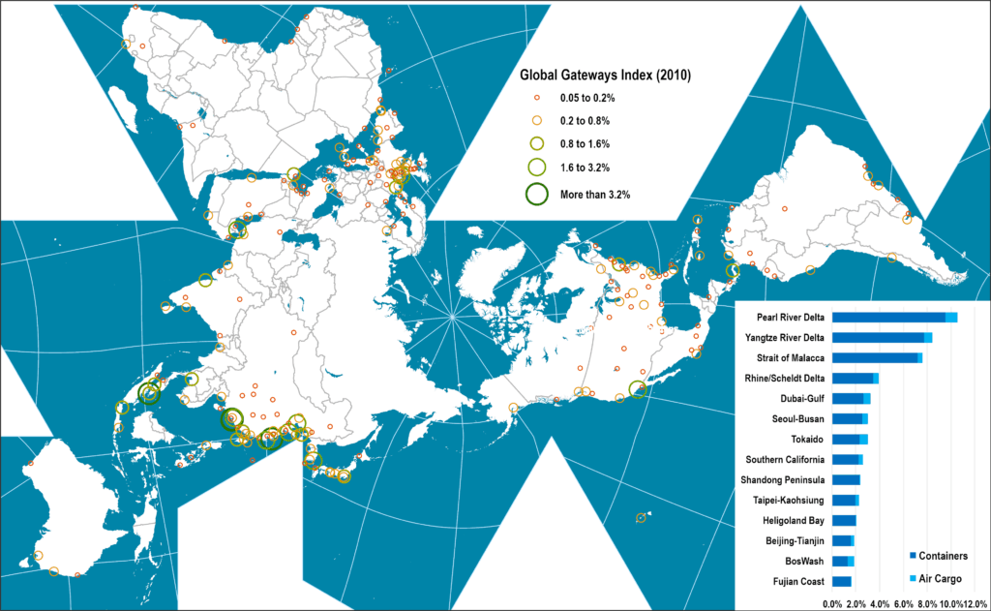

Slide 18
Megapolitan di Eropa

Slide 19
Megapolitan di Amerika Serikat

Slide 20
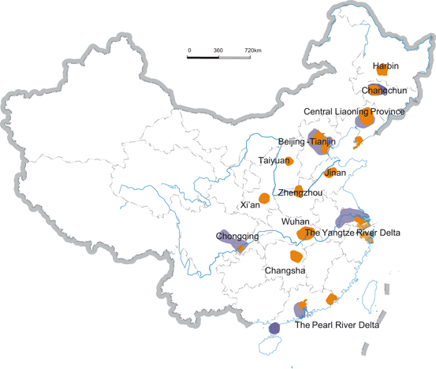
Megapolitan di China

Slide 21
Megapolitan Pulau Jawa

Slide 22
Diskusi
Bagaimana strategi di berbagai negara dalam mengelola Wilayah Mega-Urban/ Megapolitan, apakah strategi tersebut mendorong pembangunan yang berkeadilan atau justru menyebabkan disparitas antar wilayah?

